Slide 1

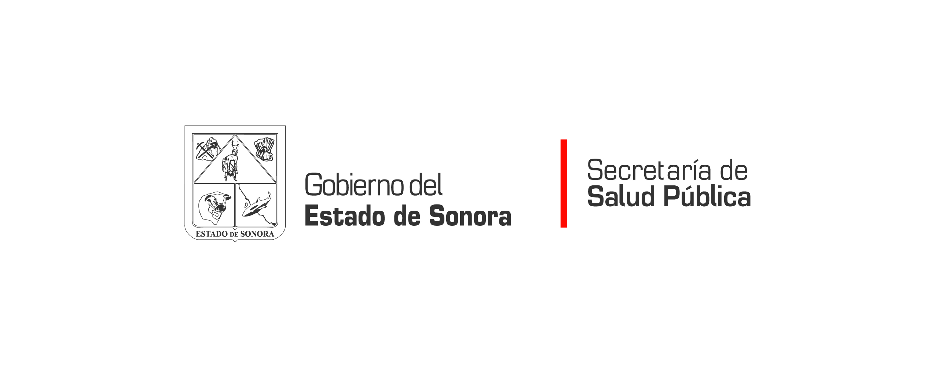
Situación de COVID19 en Sonora
Subsecretaría de Servicios de Salud
Dirección General de Promoción a la Salud y Prevención de Enfermedades
5° Evaluación. Mayo 03 de 2020

Slide 2
Escenario 1
* Tasa de ataque = número de personas enfermas en los sujetos expuestos al virus
FUENTE: Estimación basada en datos del INSABI-México

Slide 3
Escenario 2
* Tasa de ataque = número de personas enfermas en los sujetos expuestos al virus
FUENTE: Estimación basada en datos del INSABI-México

Slide 4
Escenario 3
FUENTE: Estimación basada en datos del INSABI-México
* Tasa de ataque = número de personas enfermas en los sujetos expuestos al virus

Slide 5
Situación COVID-19 en Sonora.
Casos confirmados : 1,189
Defunciones :
89
FUENTE: DGPROSPE/SSS * Al 20 de mayo de 2020

Slide 6
Situación COVID-19 en Sonora. [16 de marzo al 11 de mayo, 2020]
FUENTE: DGPROSPE/SSS * Al 20 de mayo de 2020

Slide 7
Situación COVID-19 en Sonora. [20 de marzo-11 de mayo, 2020]
COVID-19. Municipios con casos. Sonora, 2020
Incidencia por 100 mil hab.
FUENTE: DGPROSPE/SSS * Al 20 de mayo de 2020

Slide 8
Situación COVID-19 en Sonora. [al 20 de mayo, 2020]
FUENTE: Universidad de Sonora. https://covid-19.unison.mx/#estado

Slide 9

Numeralia de la situación de COVID19 en Sonora

Slide 10
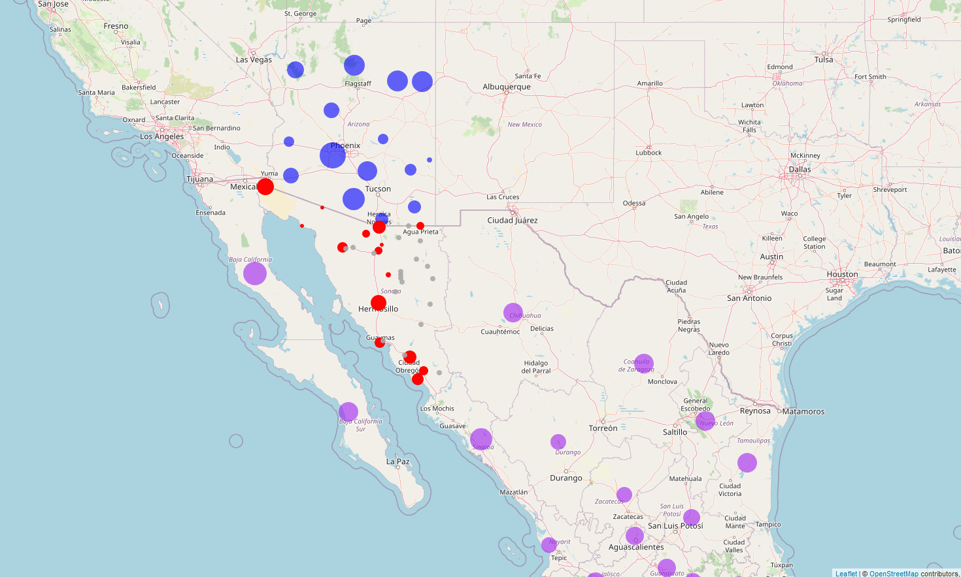
Casos de COVID-19, por estados y municipios en la Megarregión Sonora-Arizona. [Al 20 de mayo de 2020]
FUENTE: Universidad de Sonora. https://covid-19.unison.mx/#estado

Slide 11
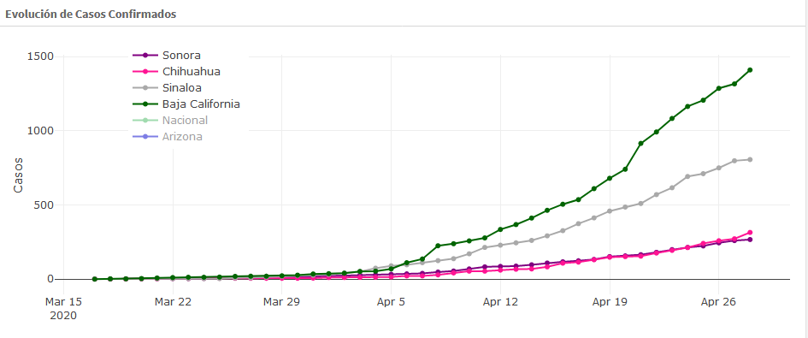
Situación epidemiológica del COVID-19 en Sonora. [Al 20 de mayo de 2020]
FUENTE: Universidad de Sonora. https://covid-19.unison.mx/#estado

Slide 12
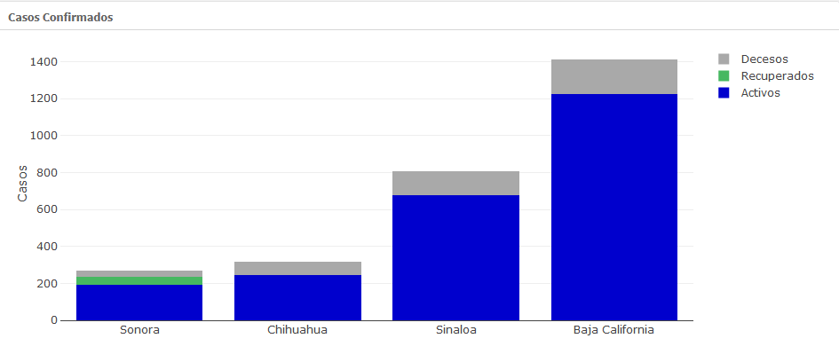
Situación epidemiológica del COVID-19 en Sonora. [Al 20 de mayo de 2020]
Situación al 28 de abril de 2020
Situación al 20 de mayo de 2020
FUENTE: Universidad de Sonora. https://covid-19.unison.mx/#estado

Slide 13
Situación epidemiológica del COVID-19 en Sonora. [Al 20 de mayo de 2020]
FUENTE: DGPROSPE/SSS

Slide 14
Situación epidemiológica del COVID-19 en Sonora. [Al 04 de mayo de 2020]
Incidencia por 100 mil hab.
FUENTE: DGPROSPE/SSS

Slide 15
Situación epidemiológica del COVID-19 en Sonora. [Al 20 de mayo de 2020]
FUENTE: DGPROSPE/SSS * Al 04 de mayo de 2020

Slide 16
Situación epidemiológica del COVID-19 en Sonora. [Al 04 de mayo de 2020]
FUENTE: DGPROSPE/SSS * Al 04 de mayo de 2020

Slide 17
Situación epidemiológica del COVID-19 en Sonora. [Al 20 de mayo de 2020]
FUENTE: DGPROSPE/SSS * Al 20 de mayo de 2020

Slide 18

Comentarios
El comportamiento de COVID-19 en Sonora se encuentra por debajo de lo esperado
La incidencia y letalidad en Sonora es menor comparada a la de Sinaloa, Chihuahua, Baja California Sur y Baja California, y a la de Arizona
Las medidas de contingencia comunitaria son los principales factores asociados a este comportamiento
Los modelos predictivos y el comportamiento estatal, indican que la transmisión comunitaria se ha establecido
Es posible asumir que la fase 3, caracterizada por brotes comunitarios y una elevada tasa de contagios, se asociará a un incremento en la morbilidad y mortalidad del padecimiento

Slide 19

Comentarios
Es posible asumir que la fase 3, caracterizada por brotes comunitarios y una elevada tasa de contagios, se asociará a un incremento en la morbilidad y mortalidad del padecimiento
El ascenso de la curva epidémica puede ser mitigado con el mantenimiento de las medidas de contingencia comunitaria
El pico de la curva puede alcanzarse entre la segunda y la tercera semana de mayo

Slide 20

Comentarios
Los modelos predictivos señalan que el regreso a las actividades normales no debe ser abrupto, y la progresión y gradualidad del mismo, contribuirán positivamente a la estabilidad de los servicios de salud
Los modelos muestran la importancia de retrasar (temporalidad) y dosificar (carga) el regreso:
  Retrasar: amortiguar la aceleración del crecimiento de la epidemia
  Dosificar: reducir el impacto de un segundo brote

